Slide 1
Satiretegninger om den danske velfærdsstat

Slide 2
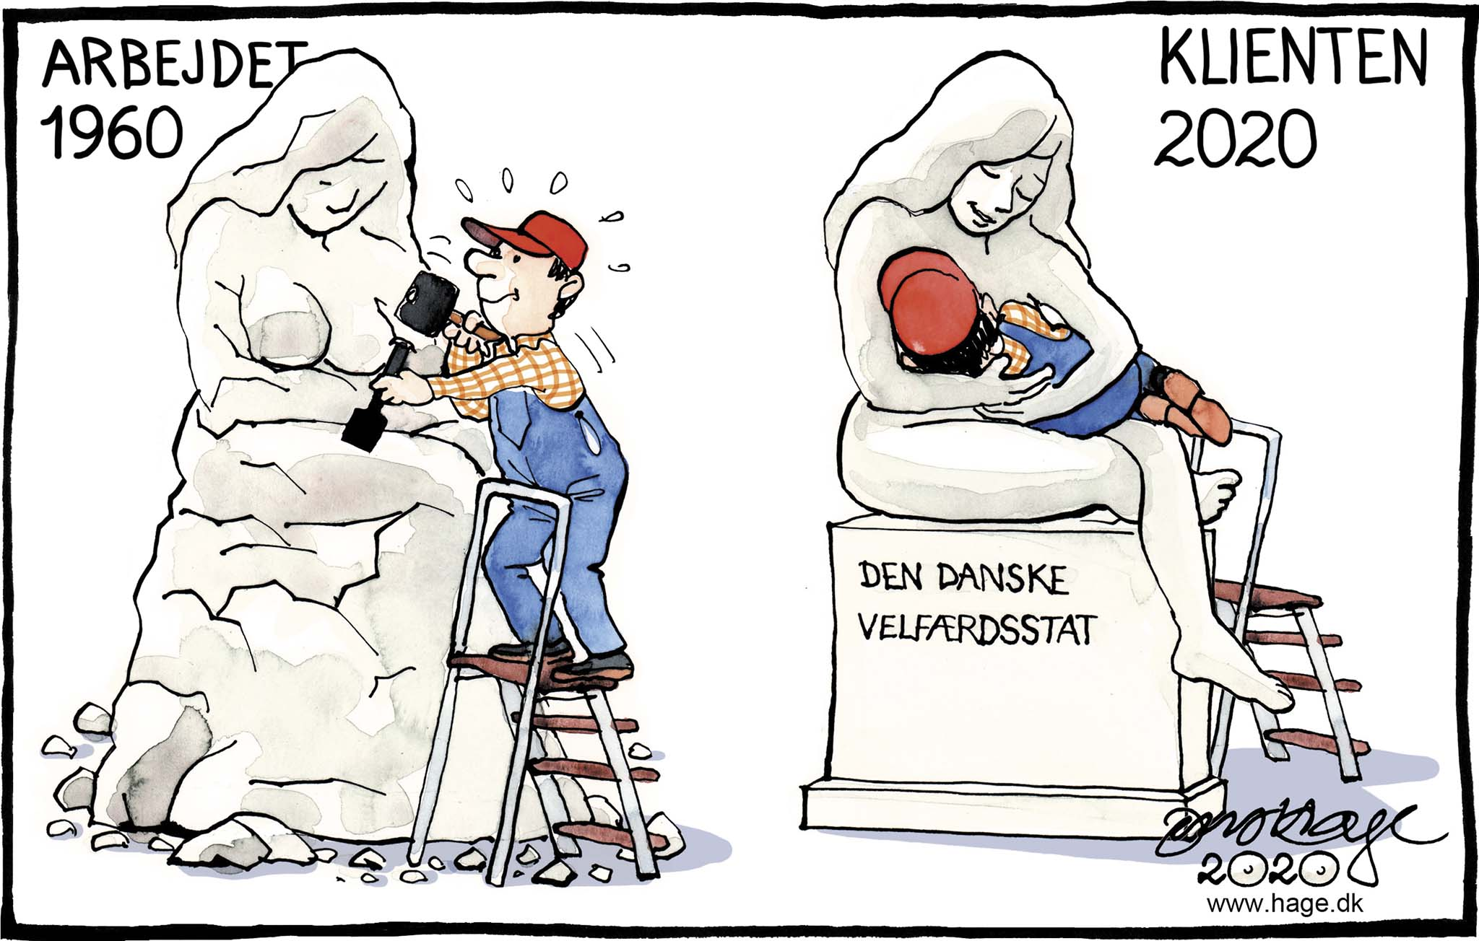

Slide 3
Var det det, vi ville?
Møjsommeligt og i den bedste mening har vi bygget en velfærdsstat, som er endt med at gøre os alle til klienter.
Tegningen er fra mandag den 27. jan. 2020
https://hage.dk/tegninger/2020/2020-01-27-var-det-det-vi-ville

Slide 4
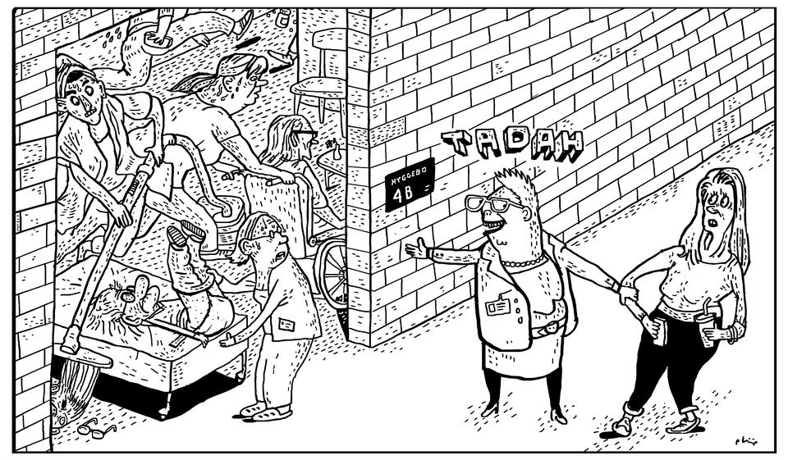

Slide 5
Nyhedsbrev - Politiken Debat12. feb. 2022 kl. 09.02
Mads Zacho Teglskov
Satireredaktør
https://politiken.dk/nyhedsbreve/mine/nyhedsbreve_politiken_debat/art8613462/Velf%C3%A6rdsstaten-knager-under-vores-b%C3%B8rn-vores-syge-og-vores-%C3%A6ldre
Velfærdsstaten knager under vores børn, vores syge og vores ældre
Beretninger om svigt i velfærdsstatens institutioner er blevet debat-dagligdag.

Slide 6
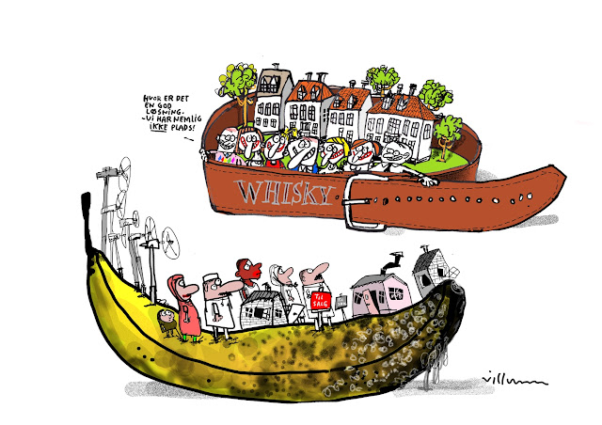

Slide 7
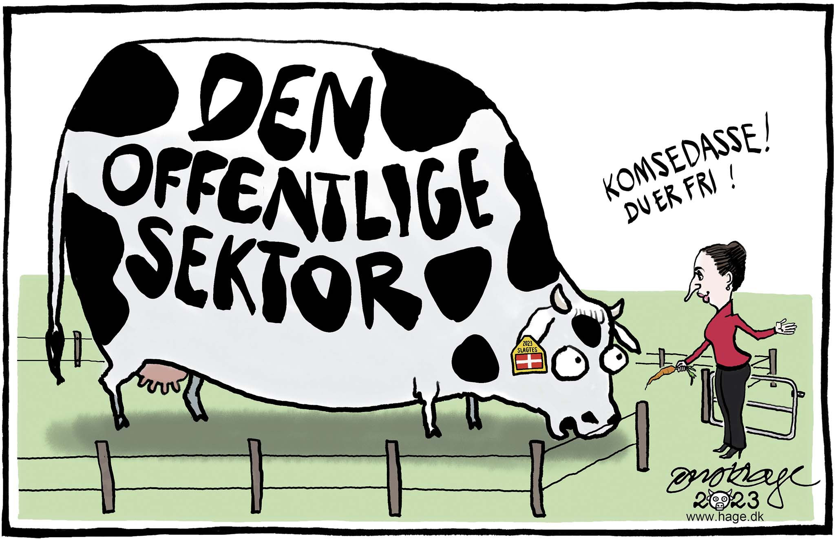

Slide 8
Frisættelse
Regeringen arbejder på gennemgribende ændringer af hele vores velfærdssamfund.
Tegningen er fra lørdag den 18. mar. 2023

Slide 9
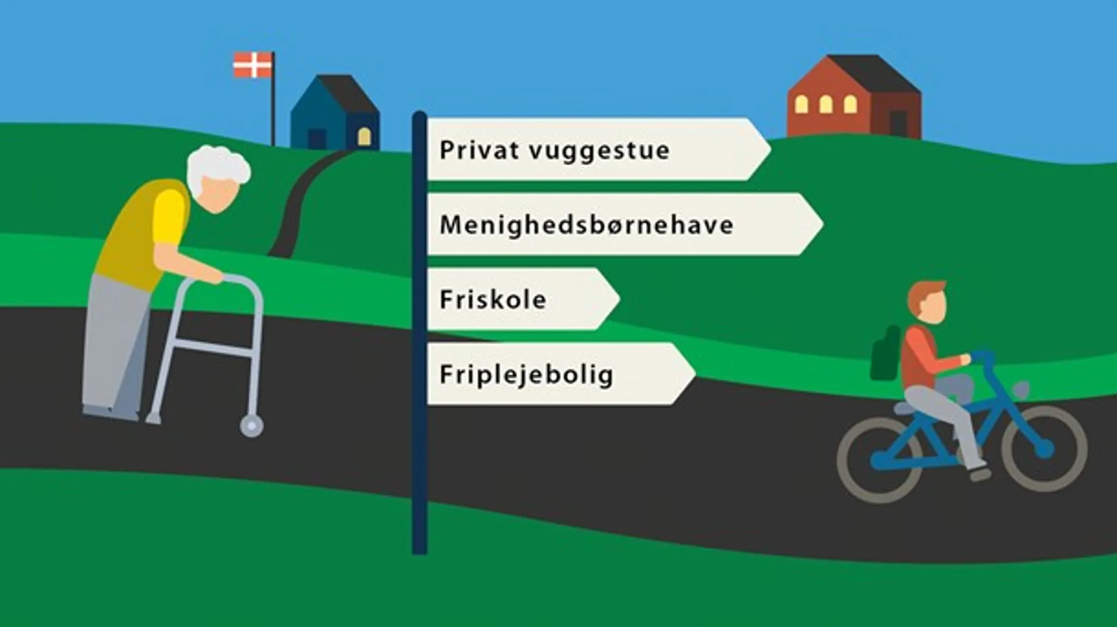

Slide 10
https://www.mm.dk/artikel/den-stille-privatisering-dansk-velfaerd-traeder-ind-i-en-ny-epoke
>>> to vigtige grafer over privatisering af traditionelle velfærdsområder.
https://naarhjernensvigter.blogspot.com/p/velfrdsstaten.html
>> 1: Asa Briggs definition af velfærdsstaten
2: de tre modeller
3: stat, region, kommune

